Slide 1

NÁZEV ŠKOLY: Základní škola Hostouň, okres Domažlice,
příspěvková organizace
REGISTRAČNÍ ČÍSLO PROJEKTU: CZ.1.07/1.4.00/21.2880
ŠABLONA: III/2 Inovace a zkvalitnění výuky prostřednictvím ICT
NÁZEV PROJEKTU: Moderní škola
NÁZEV A ČÍSLO MATERIÁLU: | VY_32_INOVACE_16_S08-Čj-7
VYTVOŘENO: | prosinec 2012
AUTOR: | Naděžda Rauchová
VZDĚLÁVACÍ OBLAST: | Jazyk a jazyková komunikace
VZDĚLÁVACÍ OBOR: | Český jazyk a literatura
SADA: | Český jazyk pro 7. ročník
NÁZEV VZDĚLÁVACÍHO MATERIÁLU: | Podmět a jeho vlastnosti

Slide 2
ANOTACE:
Materiál slouží k aktivnímu procvičení vlastností podmětu.
OČEKÁVANÝ VÝSTUP:
Žáci určují vlastnosti podmětů ve větách, rozlišují podmět nevyjádřený a všeobecný..
ROČNÍK: | 7.
DRUH UČEBNÍHO MATERIÁLU: | Prezentace s aktivním doplňováním
STUPEŇ A TYP VZDĚLÁVÁNÍ: | Základní vzdělávání - druhý stupeň
POMŮCKY: | Sešit, barevné fixy.
CÍL – INOVACE: | Podporuje aktivní zopakování,procvičování učiva s využitím interaktivní tabule
METODICKÉ POKYNY: | Žáci doplňují myšlenkovou mapu.

Slide 3
PODMĚT A JEHO VLASTNOSTI
Český jazyk
7. ročník

Slide 4
Podmět nevyjádřený není ve větě vyjádřený, ale je znám ze souvislosti.
Sahara nebyla v minulosti pouze vyprahlou pouští. Před devíti tisíci lety měla své území porostlé zelenou savanou.
Sahara
Zopakujte si historii starověkého Egypta.
Vy
Použijte učebnice dějepisu.
Vy
Podmět všeobecný není ve větě vyjádřený, není ani znám. Jedná se však o podmět životný – lidé, všichni, někdo.
Stavitele záhadné sfingy dnes neznáme.
My všichni
Tvář sfingy přisuzujeme některému ze synů egyptských faraonů.
My všichni

Slide 5
Podmět všeobecný se často používá ve rčeních a příslovích.
Neházej flintu do žita. Spí, jako by ho do vody hodil. Nechval dne před večerem.
Urči ve větách podmět nevyjádřený, nebo všeobecný.
Lehneš si na záda a uděláš dvacet sklapovaček. Jak si ráno
usteleš, tak si večer lehneš. V televizi hlásili, že mrazivé počasí
bude trvat ještě nejméně celý příští týden. Zůstal stát, jako by ho
polili studenou vodou.

Slide 6
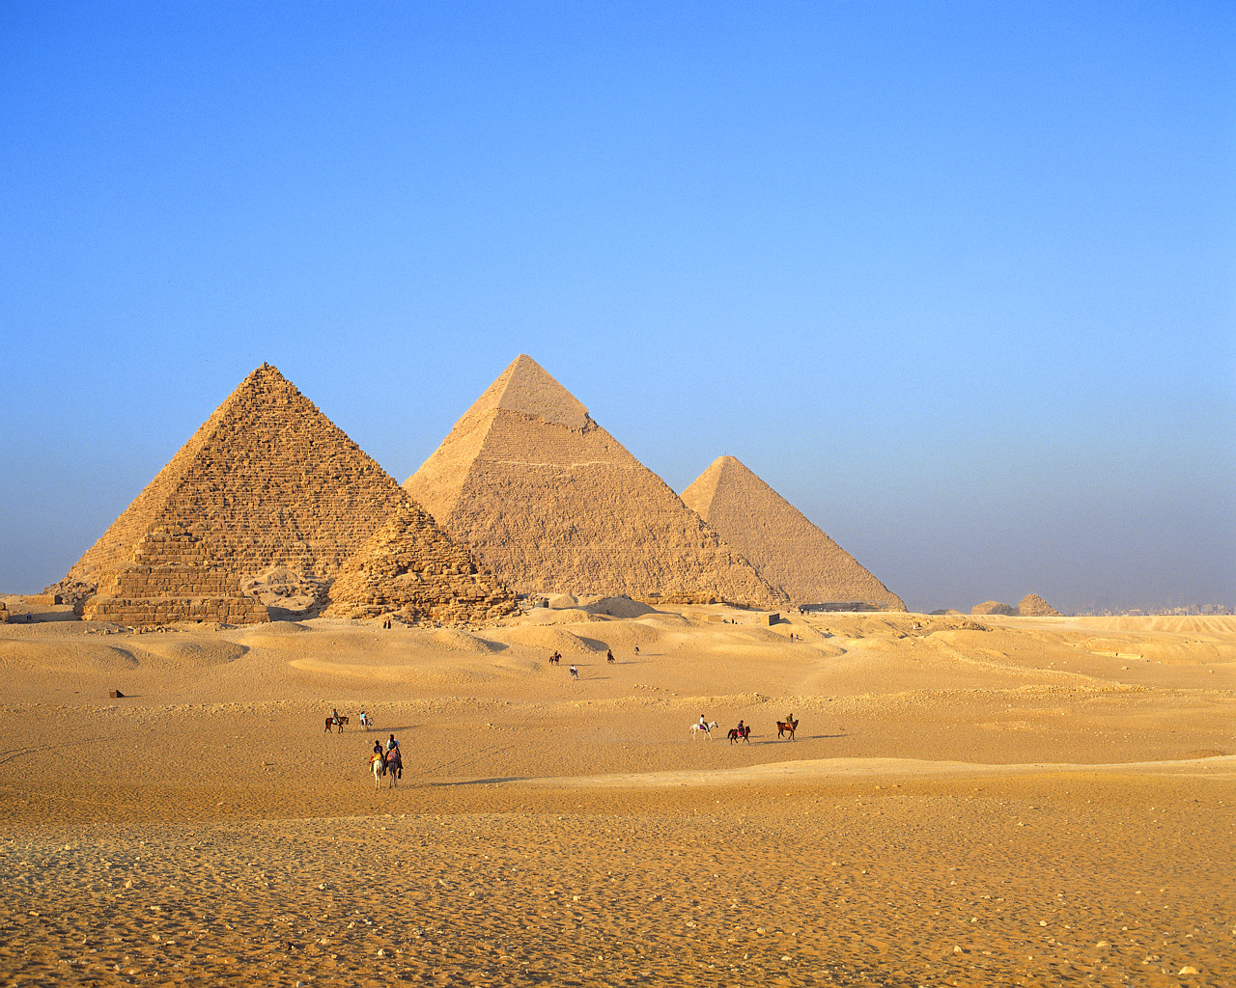
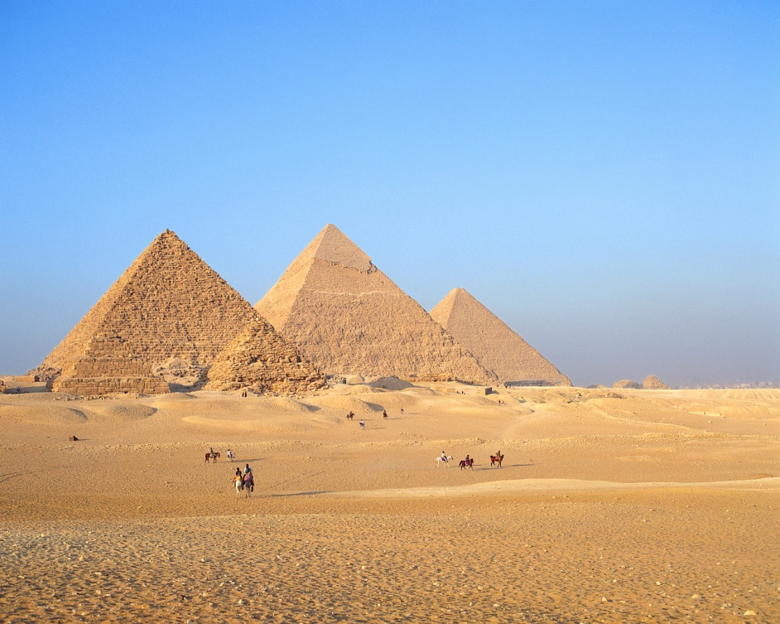
Egyptské pyramidy už dávno neleží uprostřed pouště.
VYJÁDŘENÝ
NEVYJÁDŘENÝ
VŠEOBECNÝ
HOLÝ
ROZVITÝ
NĚKOLIKANÁSOBNÝ

Slide 7
Dodnes se s úctou skláníme nad stavebním uměním starověkých architektů.
VYJÁDŘENÝ
NEVYJÁDŘENÝ
VŠEOBECNÝ
HOLÝ
ROZVITÝ
NĚKOLIKANÁSOBNÝ

Slide 8
Rozsáhlý výzkum v oblasti kolem Káhiry provádí i skupina českých archeologů.
VYJÁDŘENÝ
NEVYJÁDŘENÝ
VŠEOBECNÝ
HOLÝ
ROZVITÝ
NĚKOLIKANÁSOBNÝ

Slide 9
Turisté se nechávají dopravit do Údolí králů koráby pouště.
VYJÁDŘENÝ
NEVYJÁDŘENÝ
VŠEOBECNÝ
HOLÝ
ROZVITÝ
NĚKOLIKANÁSOBNÝ

Slide 10
Nesnesitelné horko a suchý vítr znepříjemňují turistům návštěvu Egypta.
VYJÁDŘENÝ
NEVYJÁDŘENÝ
VŠEOBECNÝ
HOLÝ
ROZVITÝ
NĚKOLIKANÁSOBNÝ

Slide 11
Použité materiály:
Ilustrace – www.office.microsoft.com
Texty - vlastní

